Slide 1
GoogLeNet Inception-v4

Slide 2
v4研究了Inception模块结合Residual Connection能不能有改进？发现ResNet的结构可以极大地加速训练，同时性能也有提升，得到一个Inception-ResNet v2网络，同时还设计了一个更深更优化的Inception v4模型，能达到与Inception-ResNet v2相媲美的性能。
Inception V4相比V3主要是结合了微软的ResNet.

Slide 3
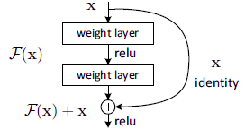
核心思想
这里作者借鉴了ResNet提出的思想：假设本来要学习的函数为H(x)，现在转换为F(x)+x，这样虽然效果相同，但是由于进行反向传播时x项导数始终为1，有效避免了梯度消失问题。

Slide 4
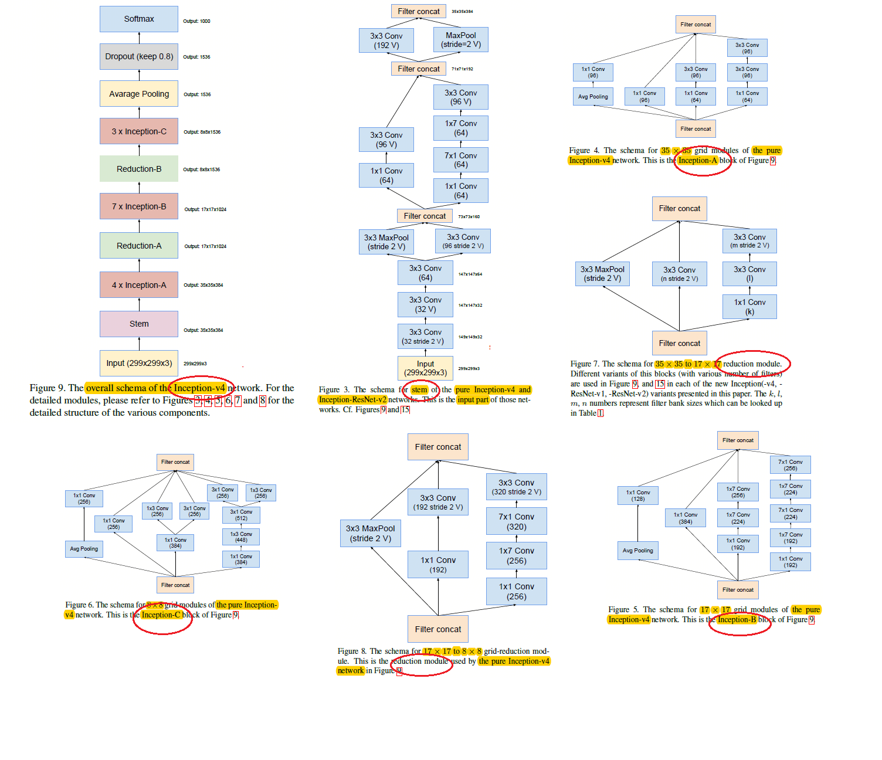
网络结构
(反正也看不懂)

Slide 5
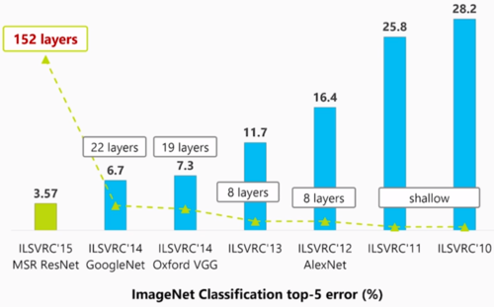
应用场景
计算机视觉
imagenet刷分(雾

Slide 6
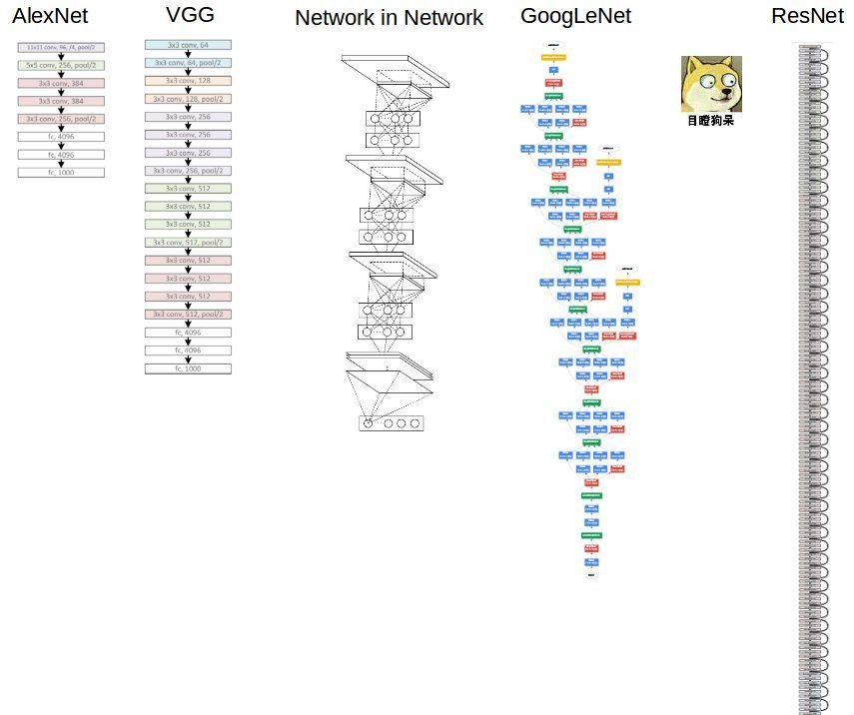
优缺点

Slide 7
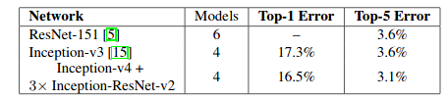
性能比较
相比于Inception v3，Inception-resnet-v1由于使用了残差单元，训练速度更快，但是测试准确率比Inception v3更快；
相比于Inception v4，Inception-resnet-v2训练速度快、准确率高；

Slide 8
参考资料
GoogleNet系列网络原理及结构详解：从Inception-v1到v4_梁瑛平的博客-CSDN博客
经典网络结构GoogleNet之Inception-v1 v2 v3 v4 Resnet_女王の专属领地-CSDN博客_inception网络结构
GoogLeNetv4 论文研读笔记 - zhhfan - 博客园 (cnblogs.com)

